Slide 1


FB-CPU SystemVerilog Testbench
Damla Su KARADOĞAN - 190302016
Alp Eren GÜRLE - 190301028
Taha Yasin ÖZTÜRK - 190301027

Slide 2

İÇERİK
Giriş
Sistem Mimarisi
Kullanılan Yazılım
Sonuçlar
Kaynakça

Slide 3
GİRİŞ
Geçtiğimiz yıl dijital tasarım dersinde yapmış olduğumuz FB-CPU, geliştirdiğimiz tasarımı yeterince doğrulamıyordu.
Bu proje ise, SystemVerilog dili ile otonom kontrol ile profesyonel doğrulama yapan bir projedir. Geçen yıl yazmış olduğumuz işlemcinin üzerine Testbench yazarak denemeler gerçekleştirilecektir.

Slide 4
SİSTEM MİMARİSİ
FB-CPU işlemcisinin Testbench’i tasarlanırken Vivado ve simülasyon ortamı kullanılmıştır.
SystemVerilog dili kullanılarak yaptığımız Testbench’te ise her şeyin otonom olması sağlanmıştır.
Dosyadan otomatik olarak test dosyalarını okuyup, daha önceden yazmış olduğumuz CPU’ya besleyip sonuçlarını otomatik olarak karşılaştırıp, hata var mı yok mu bilgisini otonom olarak söyleyen bir yapı yapılmıştır. Bu şekilde geçen yılki kodumuzda hata olup olmadığı, yazdığımız yeni testbench ile ortaya çıkabilecektir.

Slide 5
SİSTEM MİMARİSİ
Testbench tasarımında Verilog yerine SystemVerilog dilinin tercih edilmesindeki en önemli faktör, SystemVerilog’un objeye yönelimli bir dil olmasıdır. Objeye yönelimli bir dil olması daha hiyerarşik, daha kullanılabilir, tekrar yazılması mümkün bir dil yapar. Bu sayede esnek doğrulama projelerinde kullanılabilir.
Bu bilgiler ışığı altında “sınıflar” kullanılabilir hale gelmektedir. Sınıflarda veri elemanları ve fonksiyonlar bulunmaktadır. Sınıflardan istendiği zaman dinamik olarak objeler türetilip silinebilir.

Slide 6
SİSTEM MİMARİSİ
tb_fbcpu.sv yani kodlamasını yapacağımız testbench, FB-CPU modülünü test etmektedir. Bunun için daha önceden tasarlanan FB-CPU modülü ile birlikte proje dosyalarını Vivado’ya ekledik.
Daha sonrasında ise yazacağımız testbench’i doğru çalışıp çalışmadığını simülasyon aracında gözlemlemek için simülasyon dosyasının altına tb_fbcpu.sv isimli dosyayı açtık.

Slide 7
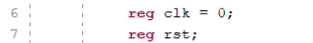


SİSTEM MİMARİSİ
Bu dosyanın içerisinde clock ve reset tanımlamaları yapılarak başlanır.
Parametreler yazılarak bram ve FB-CPU arasında yapılan veri transferinin adres ve datalarının bit genişliğinin parametrik olması sağlanır.
Always #5 yazılarak clock 5 nanosaniyede bir 0’dan 1’e çekilir

Slide 8
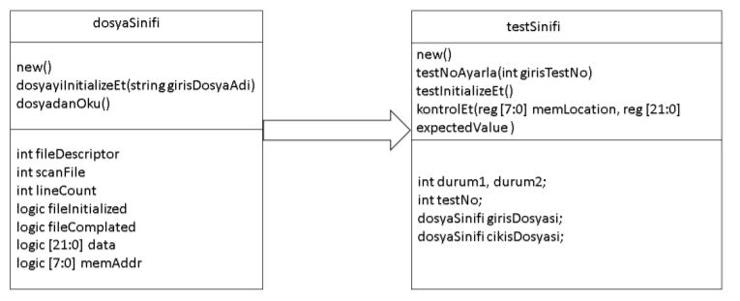
SİSTEM MİMARİSİ
Daha sonrasında ise tb_fbcpu.sv dosyasında içerisini doldurmamız istenen iki adet sınıf tanımı yapılmıştır: dosyaSinifi, testSinifi.
dosyaSinifi’nın amacı, test dosyalarından verileri okuyup CPU’ya beslenebilir hale getirmektir. Otomatik olarak bir dosyadan bir şeyler okumayı sağlayan sınıftır.
Bu sınıfın içerisinde de değişkenler olmasına rağmen aynı zamanda kalıtım yapıldığı için dosya sınıfının da değişkenlerini içermektedir. Bu sınıfın amacı, dosyaSinifi’nda okunabilmesi için gerekli dosya isimlerini göndermek ve dosyaların doğru okunup/okunmamasına göre simülasyonun başarılı çalışıp çalışmadığını gözlemleyebilmektir.
testSinifi isimli sınıf dosyaSinifi sınıfından kalıtım yapılmıştır. Kalıtım, mevcut bir sınıfın değişken ve fonksiyonlarını, başka bir sınıfta kullanılmak istendiğinde, o değişken ve fonksiyonların kopyalarını oluşturmak yerine mevcut sınıftan o özellikleri kalıtım yapılmasıdır.

Slide 9
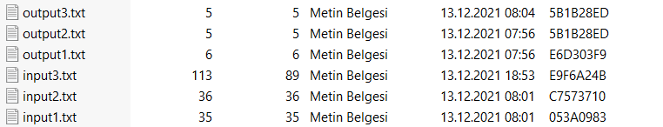
SİSTEM MİMARİSİ
Bize verilen 3 tane giriş/çıkış dosyası bulunmaktadır.
Bu dosyalarının mantığı şu şekildedir: FB-CPU’da bellek bulunur ve belleğin içerisindeki bazı sayıların başlangıçta değerleri olması gerekir. Bu değerler bize verilen giriş dosyalarında bulunur. İlk yazılan değer adresi; ikinci değer ise, o adresteki içeriğin ne olacağını ifade eder.

Slide 10
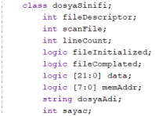
Kullanılan Yazılım
dosyaSinifi’nin değişkenlerini;
- fileDescriptor: Bir dosyayı açarken kullanılır. SystemVerilog’da bir şeyler yazar veya okurken, “oku” dediğimizde geriye bir fileDescriptor döner. Onu tutabilmek için bu sınıfın içerisinde int türünde bir fileDescriptor’e ihtiyaç vardır.
scanFile: Her bir satırı okudukça doğru okuyup okumadığını gösterir.
lineCount: Okudunan dosyanın kaç satırdan oluştuğunu sayıp, simülasyonun sonucunda kaç satırı test ettiğini/ kaç satırlık bir okuma yapıldığını ekrana bastırmak için kullanılan değişkendir.
- fileInitialized: Hata çıkmasını engellemek için bu sınıfın içerisinde önceden dosya açmamışken bir şeyleri okumaya çalışırsak, daha dosyayı açıp initalize etmediysek patlamamak için yani korumak için 1 bitlik bir fileInitialized isimli bir logic değişkeni tuttuk. Açılabilecek bir dosya olduğunu gördükten sonra değeri 1’e çekilir; değilse 0’da bırakılır. Bu bize henüz dosyayı okuyamadıysa/açamadıysa, dosyadan okumaya çalışmamasını sağlar.
fileComplated: Dosyanın sonuna erişip erişmediğini anlamak için kullanılan bir değişkendir. Eğer sonuncu satıra geldiysek artık yeni bir şey okumamayı sağlayan bir saklayıcıdır.
data ve memAddr: Test giriş dosyalarından okudukça değişkenlerin içerisine doldurmayı sağlar. İlk veri adres, ikinci veri ise data’yı temsil etmektir.
Bize kullanmamız için verilen bu değişkenler haricinde ayrıca bizim okunabilirliği arttırmak için kendimizin eklediği iki değişken daha bulunmakta. Bunlar;
dosyaAdi: Başka fonksiyonların içerisinde hangi dosyanın okunduğu bilgisini ekrana bastırabilmek için tanımladığımız global değişken.
- Sayaç: Hangi dosyanın okunduğu mesajını yazdırırken ekranda mesajın daha güzel görünmesini sağlamak için yazdığımız değişken

Slide 11
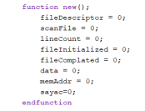
Kullanılan Yazılım
dosyaSinifi’nin fonksiyonları;
- new(): Constructor’dır. Bu mekanizma bir sınıftan obje türetileceğinde, obje türetilirken başlangıçta yapılması istenen bazı işlemler varsa, o işlemleri gerçekleştirmek için kullanılabilir. Buradaki görevi tüm değişkenleri 0’a atamaktadır.

Slide 12
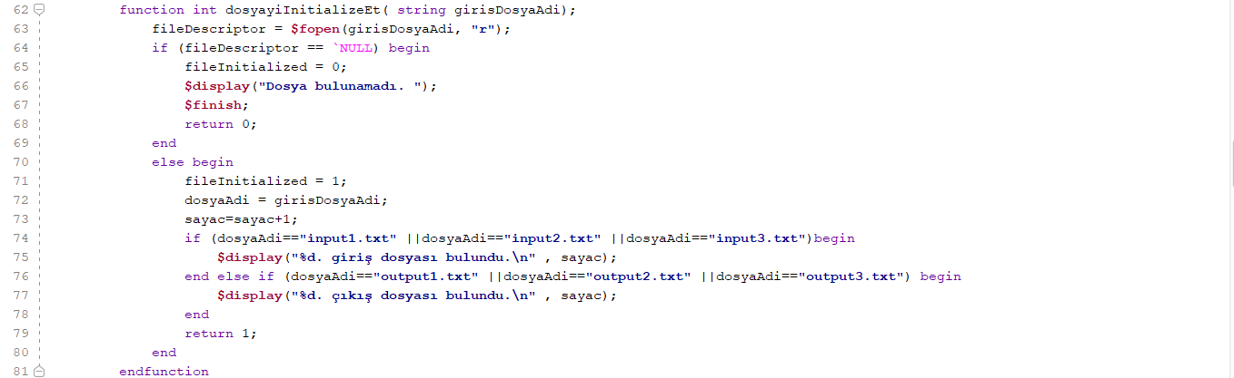
Kullanılan Yazılım
-dosyayiInitializeEt(string girisDosyaAdi): Kendisine verilen string argümandaki dosya adı ile dosyayı açmaya çalışır. Dosya açıldığında geriye dönen file descriptor’u, fileDescriptor değişkenine atar. Dosya başarılı olarak açılırsa fileInitialized değişkeni 1 olur, diğer durumda ise 0 olur. Fonksiyon geriye başarılı iken 1, değil iken 0 döndürür. Dosya açma işlemi başarısız olduğunda ekrana “Dosya bulunamadı.” yazısı bastırılır ve program durur. Başarılı olduğu takdirde ise bulunan dosyanın adına bakılarak kaçıncı giriş/çıkış dosyanın bulunduğunun bilgisi ekrana yazdırılır.

Slide 13
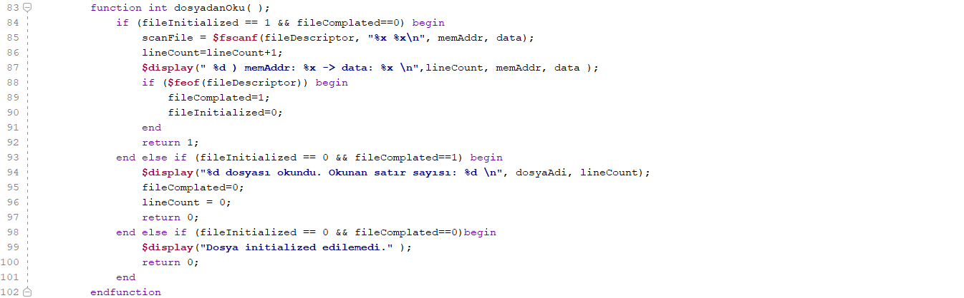
Kullanılan Yazılım
dosyadanOku(): fileInitialize 1 ve fileComplated 0 ise bulunmuş bir dosya var olduğu anlamına gelmektedir. Dosyadan 1 satır okuyup bunları memAddr ve data değişkenlerine yazar. “%x” olarak okumasının ve yazdırmasının sebebi dosyaların içerisindeki verilerin heksadesimal olmalarından dolayıdır. Dosyadan her başarılı okunan satır için lineCount değişkenini bir arttırır. Dosyanın sonuna erişilip erişilmediği kontrol edilir. Erişilmediyse dosya okunmaya devam edilir. Erişildiyse fileInitialize 0 ve fileComplated 1 olur. Bu iki değişkenin değerine bağlı olarak ekrana bastırmalar gerçekleştirdik. Okuma bittiğinde dosyanın okumasının bittiği ve kaç satır okunduğu bilgisi bastırılır. Eğer ki bu iki değişken de aynı anda 0 değerine sahipler ise dosyanın eklenmesinde başarısız olunduğu anlamına gelmektedir. Başarılı okunmalarda fonksiyon geriye 1, diğer durumda ise 0 döndürür.

Slide 14
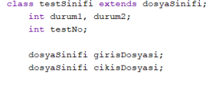
Kullanılan Yazılım
dosyaSinifi’nın içini doldurduktan sonra testSinifi isimli sınıfın değişken tanımlamalarına başlanır. dosyaSinifi türünde giriş ve çıkış dosyası isiminde iki tane obje üretilir. testNo ile hangi test dosyasının kullanılacağı fonksiyonlar arası iletilir. Durum1- durum2 ile eşitlik karşılaştırmaları yapılır.

Slide 15
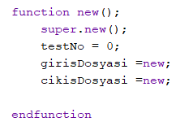
Kullanılan Yazılım
testSinifi’nin fonksiyonları;
-new(): Constructor’dır. Base class’ta contructor olduğu ve argüman aldığı için, super.new syntax’ı ile base class’ın constructor’una erişilir. testNo değişkenini 0’a atar ve girisDosyasi, cikisDosyasi değişkenlerini new ile initialize eder. Sınıftan bir obje türetildiği zaman henüz aslında RAM’de sınıftaki değişkenler için yer açılmaz. Yani objenin DRAM’de tutulduğu bir adres yoktur. Bu yüzden NULL değerini taşımaktadır. Objenin bellek tahsisi için “new” operatörü ile atama yapılması gerekmektedir. New ifadesi sonucunda, oluşan obje DRAM’de atanan adresi göstermektedir.

Slide 16
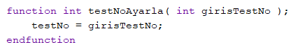
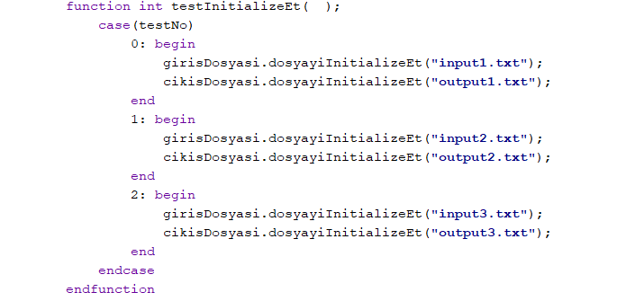
Kullanılan Yazılım
- testNoAyarla(int girisTestNo): testNo değişkenine girisTestNo argümanını yazılır.
- testInitializeEt(): Sınıfın içinde bulunan testNo değişkenin değerine göre girisDosyasi.dosyayiInitializeEt fonksiyonu ile input1/output1.txt gibi dosyalardan birini açar. Dosyaların açılmasında sorun olursa dosyayiInitializeEt fonksiyonun içerisindeki finish komutu ile simülasyonu durdurulur.

Slide 17
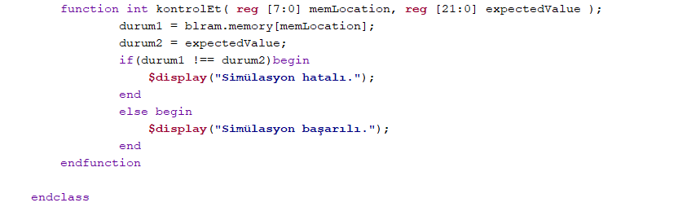
Kullanılan Yazılım
- kontrolEt(reg [7:0] memLocation, reg [21:0] expectedValue ): Kendisine argüman olarak verilen memLocation bilgisini kullanarak, BRAM’deki adres’e bakar. O adresteki içeriğin değeri ile expectedValue değerini karşılaştırır. Aynı ise simülasyon başarılı olarak çıktı verir, değil ise simülasyon hatalı olarak çıktı verir.

Slide 18
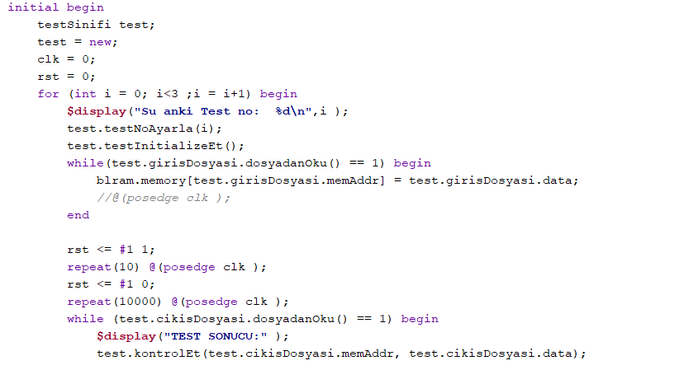
Kullanılan Yazılım
Tüm bu fonksiyon ve sınıflar initial begin bloğunun içerisinden çağrılmaktadır. Burada testSinifi sınıfından test isminde bir obje türetilir ve testSinifi’nın çağrılmasında kullanılır. For döngüsü ile testNo ataması yapılır ve while döngüsü ile simülasyonun doğru çalışıp çalışmadığını kontrol etmek için fonksiyonlara gidilir.

Slide 19
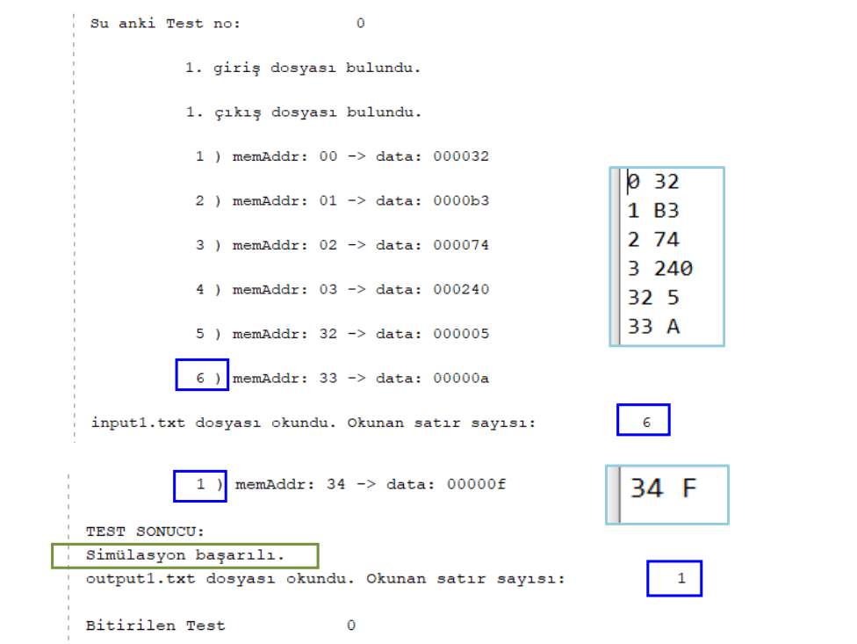
Sonuçlar
TestBench’i yazdıktan sonra kodu simüle ettik. Çıktılarımızı gözlemledik.
İlk olarak test numarası 0 geldiği için 1. giriş dosyası olan “input1.txt” bulundu ve okundu. Okunan içeriği txt dosyaları ile biz de karşılaştırdık ve doğru okunmuş olduğunu gözlemledik. Okunan toplam satırı rahat gözlemleyebilmek için her çıktıya madde numarası atadık ve hesaplanan okunmuş satır numarası ile karşılaştırdığımızda her satırın okunmuş olduğunu gördük. Test sonucunun başarılı olduğu yazısını gördük ve sonrasında test numarası 0 olan okumanın gerçekleştiği bilgisi basıldı.

Slide 20
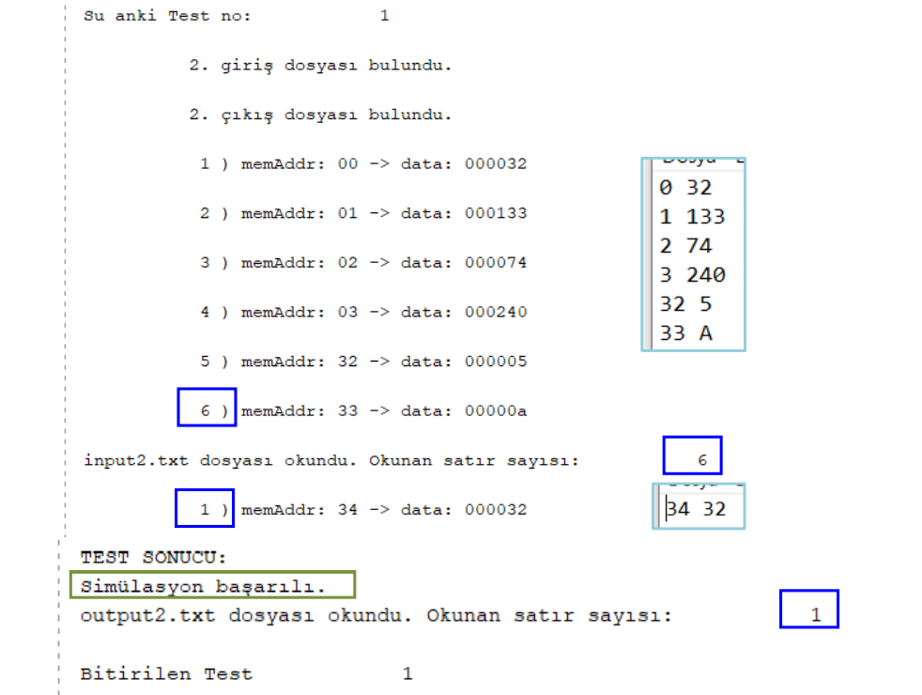
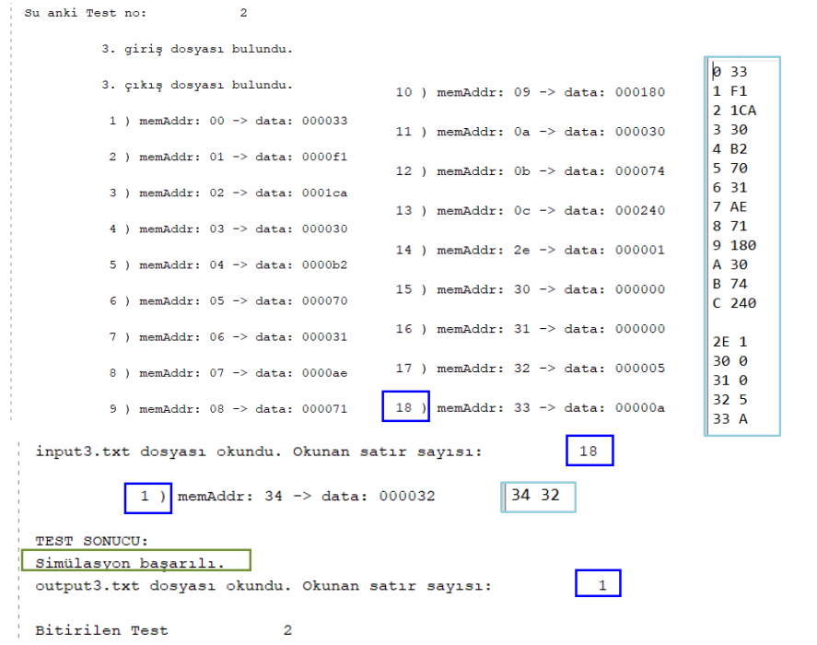
Sonuçlar
Aynı çıktıları test numarası 1 ve 2’de de gözlemledik.

Slide 21
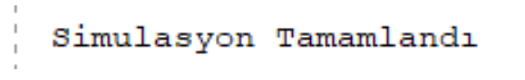
Sonuçlar
En son ise tcl konsolda simülasyonun tamamlandığının yazısını gördük.
Tüm test dosyaları başaralı bir şekilde okunmasının haricinde waveform ekranını incelediğimizde verilerimizin okunduğunu gözlemlemiş olduk.
Bu proje sonrasında geçen yıl dijital sistem tasarımında yazmış olduğumuz FB-CPU kodunun doğruluğunu otonom şekilde doğrulamış olduk. SystemVerilog diline olan hakimiyetimizin artması haricinde bu dildeki objeye yönelimli programlama yöntemlerini, sınıf kullanımını öğrenmiş ve deneyimlemiş olduk.

Slide 22
Kaynakça
[1] http://www.levent.tc/courses/electronic-circuits
[2] https://www.chipverify.com/systemverilog/systemverilog-functions
[3] http://www.levent.tc/courses/electronic-circuits
BİZİ DİNLEDİĞİNİZ İÇİN TEŞEKKÜRLER…

